Slide 1
PREPOZNAVANJE RUKOPISA STROJNIM UČENJEM I PRIMJENA U IDENTIFIKACIJI POPUNJENIH POLJA NA UPLATNICI
JOSIP MRĐEN
Mentor: prof. dr. sc. Domagoj Jakobović
Završni rad br. 5393
4.7.2018.

Slide 2
CILJ ZAVRŠNOG RADA
PREPOZNAVANJE TEKSTA
primjena tehnologije strojnog učenja za klasifikaciju rukom pisanog teksta u znakove razumljive računalu
detekcija rukom pisanog teksta na površini i priprema za klasifikaciju
PRIMJENA
prepoznavanje teksta na rukom popunjenim poljima uplatnice (OCR)
ekstrakcija informacija iz prepoznatih znakova
izrada sustava koji radi sve navedeno

Slide 3
1. METODE KLASIFIKACIJE SLIKA
velika primjena u strojnom učenju
stroj potpornih vektora (SVM)
K – najbližih susjeda (k-NN)
UMJETNE NEURONSKE MREŽE
konvolucijske neuronske mreže

Slide 4
2.
KONVOLUCIJSKE NEURONSKE MREŽE

Slide 5
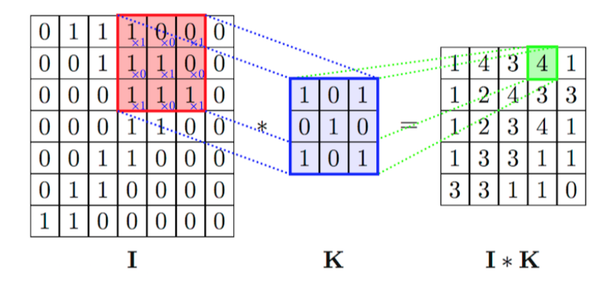
SLOJEVI KONVOLUCIJSKE MREŽE
konvolucijski sloj

Slide 6
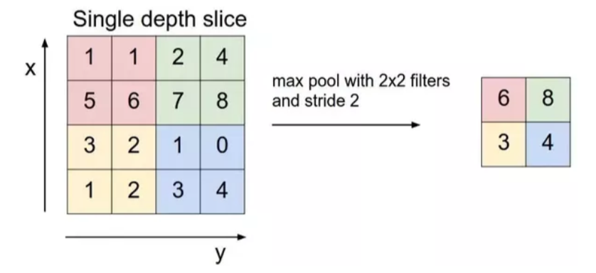
sloj sažimanja
potpuno povezani sloj
aktivacijski sloj

Slide 7
ZAŠTO KONVOLUCIJSKE NEURONSKE MREŽE?
specifičnost slojeva
učenje uzoraka
broj parametara

Slide 8
3.
IMPLEMENTACIJA

Slide 9
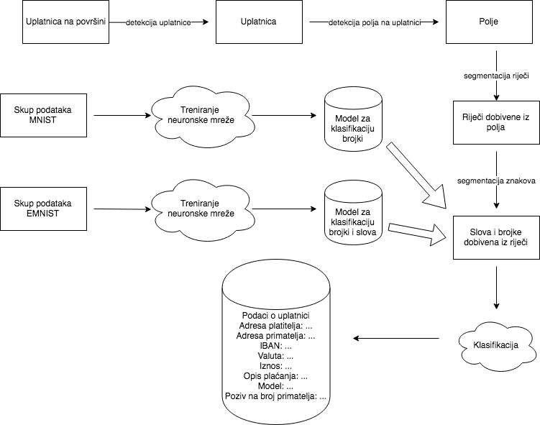
DIJAGRAM TIJEKA IMPLEMENTACIJSKOG DIJELA

Slide 10
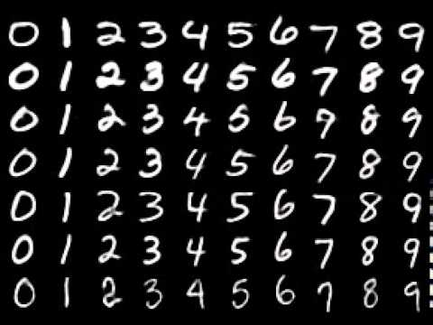
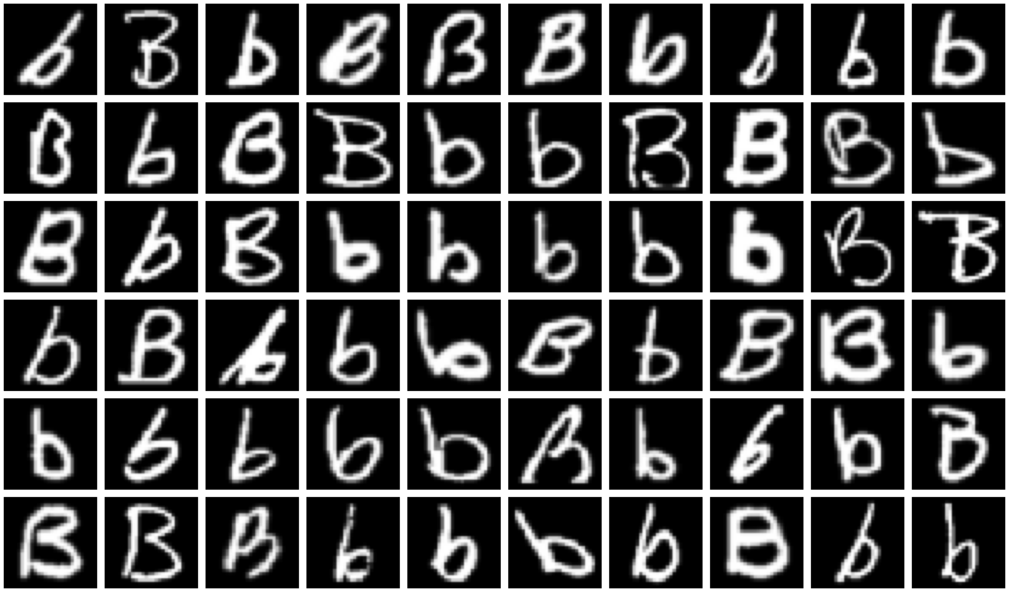
SKUP PODATAKA
MNIST (brojke)
EMNIST (uključuje mala i velika slova
engleske abecede)
dimenzije 28x28 piksela

Slide 11
KONVOLUCIJSKA MREŽA
konvolucijski sloj – filter 3x3 (32), ReLU
konvolucijski sloj – filter 3x3 (32), ReLU
sloj sažimanja – 2x2, ReLU
potpuno povezani sloj (128), ReLU
potpuno povezani sloj (10) – izlazni sloj, Softmax

Slide 12
PREPOZNAVANJE TEKSTA
detekcija uplatnice
odsijecanje polja
detekcija linija
detekcija riječi i slova
prepoznavanje

Slide 13
4.
REZULTATI

Slide 14
USPJEŠNOST TRENIRANJA MREŽE
 | MNIST | EMNIST
Skup za treniranje | 99.20% | 89.64%
Skup za validaciju | 99.14% | 90.19%

Slide 15
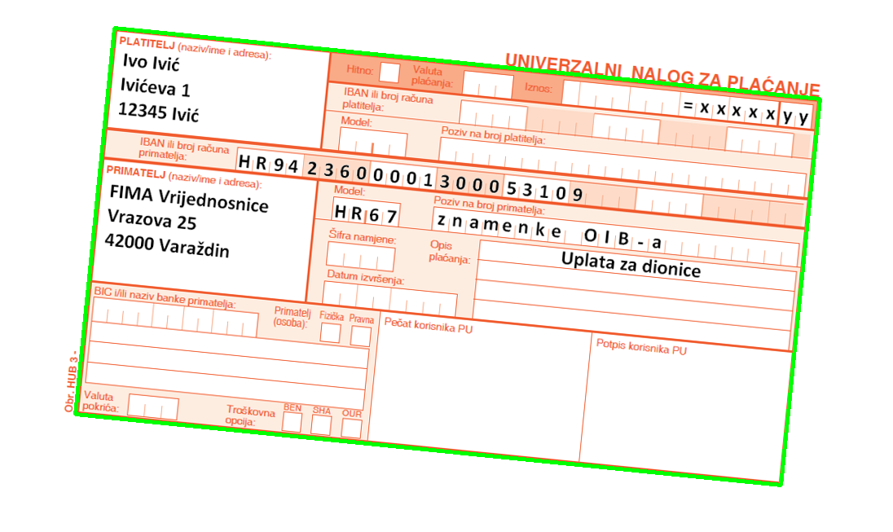
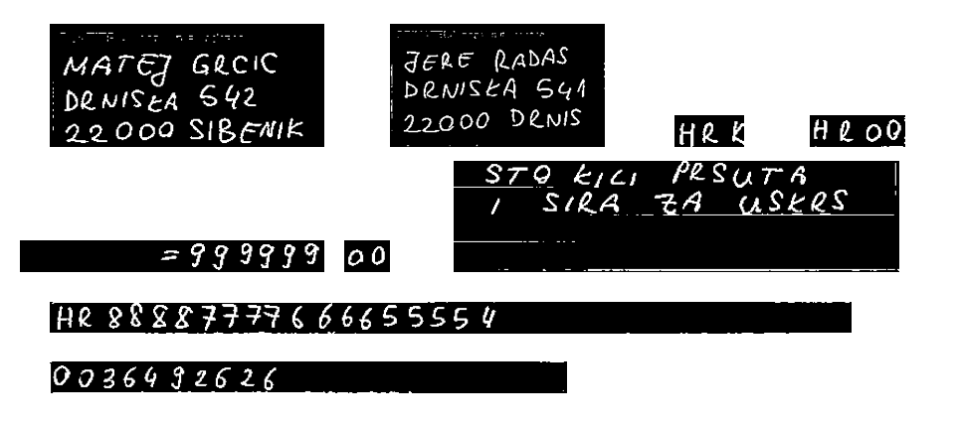
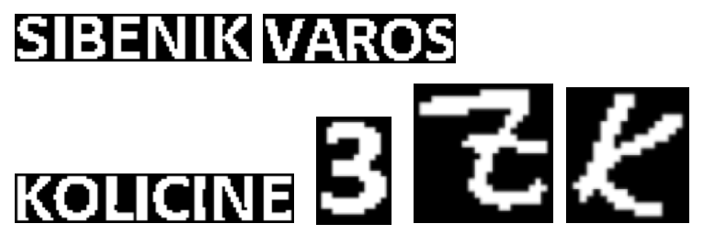
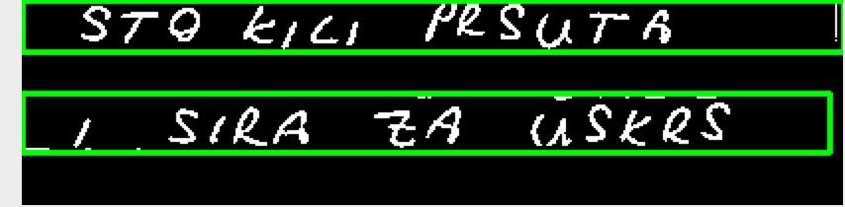

Slide 16
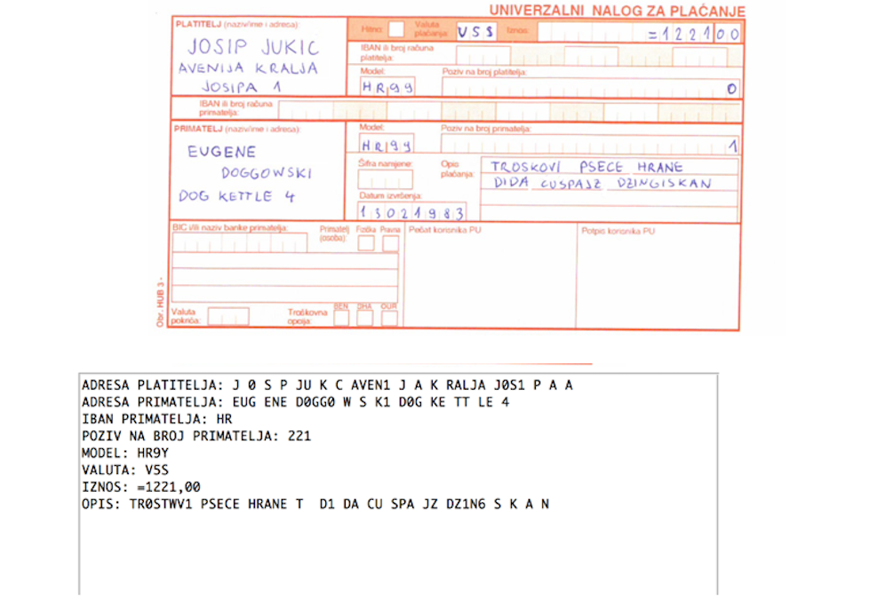
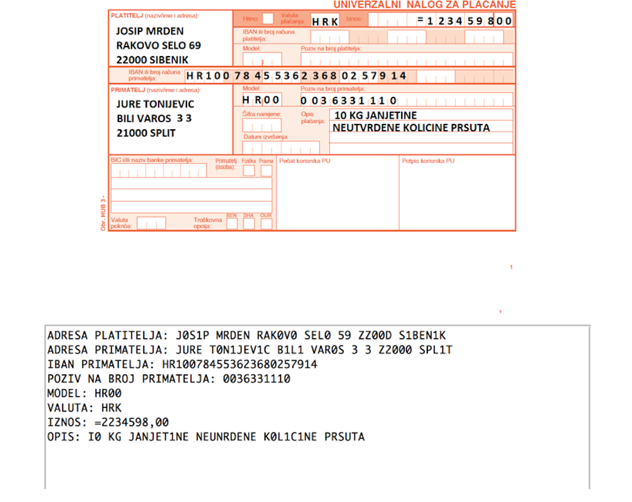

Slide 17
HVALA NA PAŽNJI!
Pitanja?

